Slide 1
海明码编解码电路解析

Slide 2
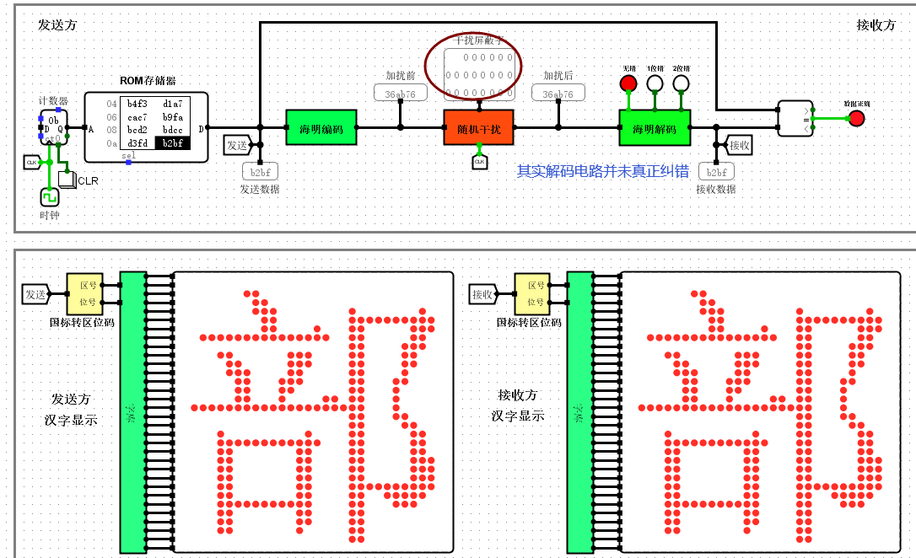
无错情况：

Slide 3
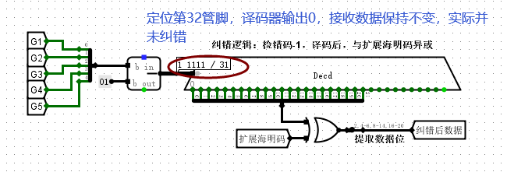

Slide 4
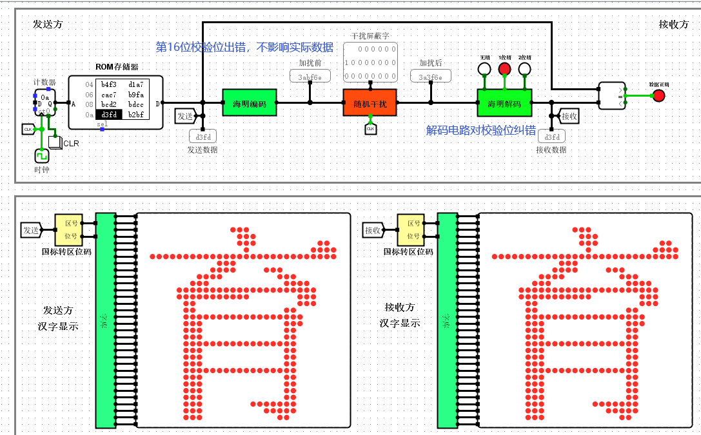
1位错情况：无论是数据位还是校验位，均可纠错

Slide 5
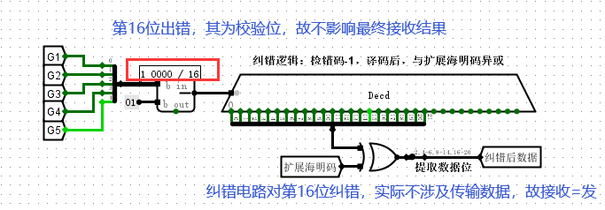

Slide 6
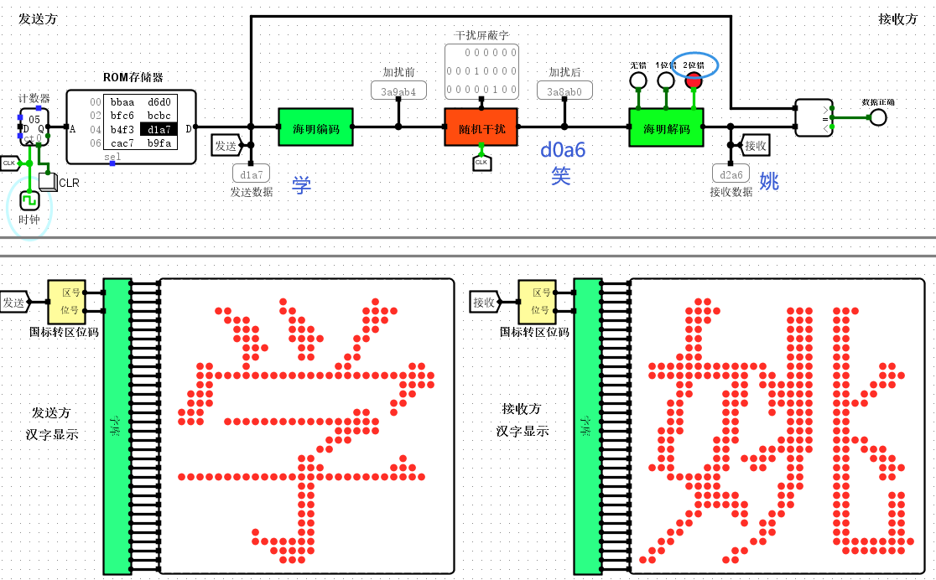
两位错情况：无法纠错

Slide 7
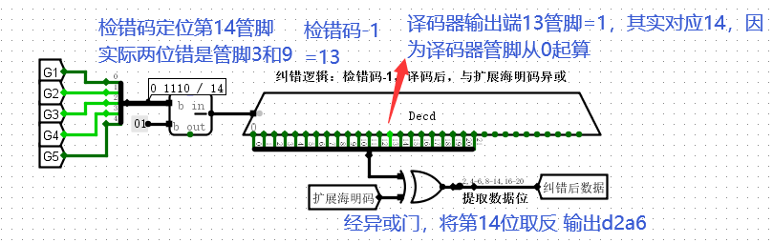

Slide 8
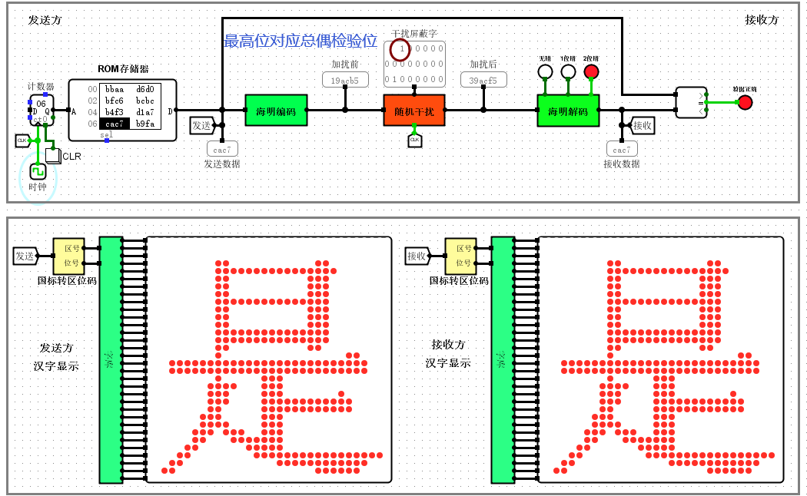
两位错情况（干扰屏蔽字2个1，且最高位为1）：可纠错

Slide 9
